Slide 1
Влияние компьютера на зрение
Выполнили Пуховая Евгения и Сарычева Мария, 10 Е

Slide 2
Содержание
Введение
Статистика
Причины
Симптомы
Способы устранения
Как избежать?

Slide 3
Введение
Зрение человека мало приспособлено к работе с компьютером.
Отличия изображения на компьютере от обычного:
Картинка экрана самосветящаяся, а не отражённая.
блики на экране монитора
чрезмерно большая яркость экрана

Slide 4
Статистика
Более 50% компьютерщиков — люди в очках
Около 30% из 37 миллионов детей в США, которые сидят за компьютером дома или в школе, испытывают чрезвычайные нагрузки на зрительный аппарат, что требует специальных очков.
Более 70% взрослых, работающих с компьютером, страдают особым заболеванием, известным как «компьютерный синдром»
В группе риска «компьютерного синдрома» — активные пользователи персональных компьютеров в возрасте от 18 до 40 лет.

Slide 5
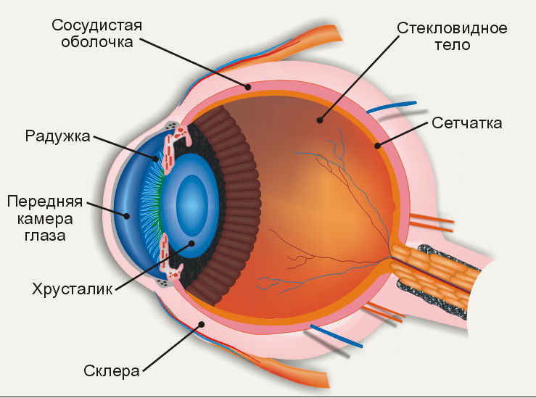
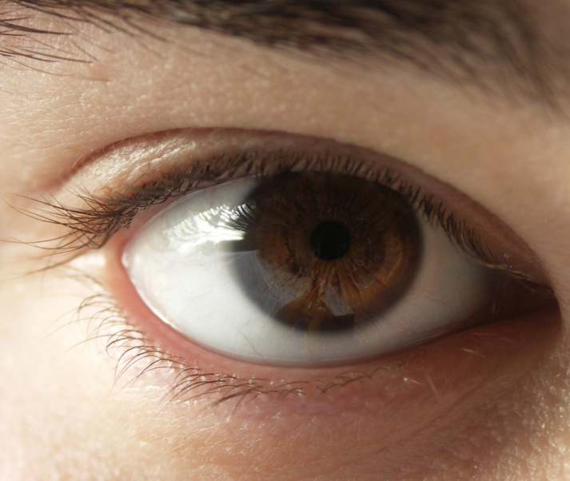
Причины нарушений зрения
Мышцы глаз устают от чрезмерной нагрузки (мерцание экрана)
Нагрузка из-за перемещения взгляда с монитора на клавиатуру
Нагрузка на шею, спину, руки – нарушение кровообращения

Slide 6
Первые симптомы
затуманивание зрения (снижение остроты зрения);
замедленная перефокусировка с ближних предметов на дальние и обратно (нарушение аккомодации);
двоение предметов;
быстрое утомление при чтении.

Slide 7
Первые симптомы
жжение в глазах;
чувство "песка" под веками;
боли в области глазниц и лба;
боли при движении глаз;
покраснение глазных яблок.

Slide 8
У некоторых пользователей развивается временная, или «ложная» близорукость

Slide 9
Борьба с «компьютерным синдромом»
Посещение офтальмолога
Специальные капли для глаз, замещающие слезу
Ограничьте время работы за компьютером не более 4 часов в день
Делайте обязательные паузы во время работы на близком расстоянии через каждые 20-30 минут.

Slide 10
Борьба с «компьютерным синдромом»
Выбор правильного монитора (высокое разрешение)
Правильное освещение (отсутствие бликов)

Slide 11
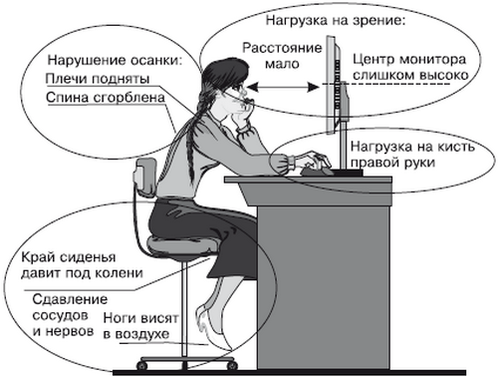
Это неправильно!

Slide 13
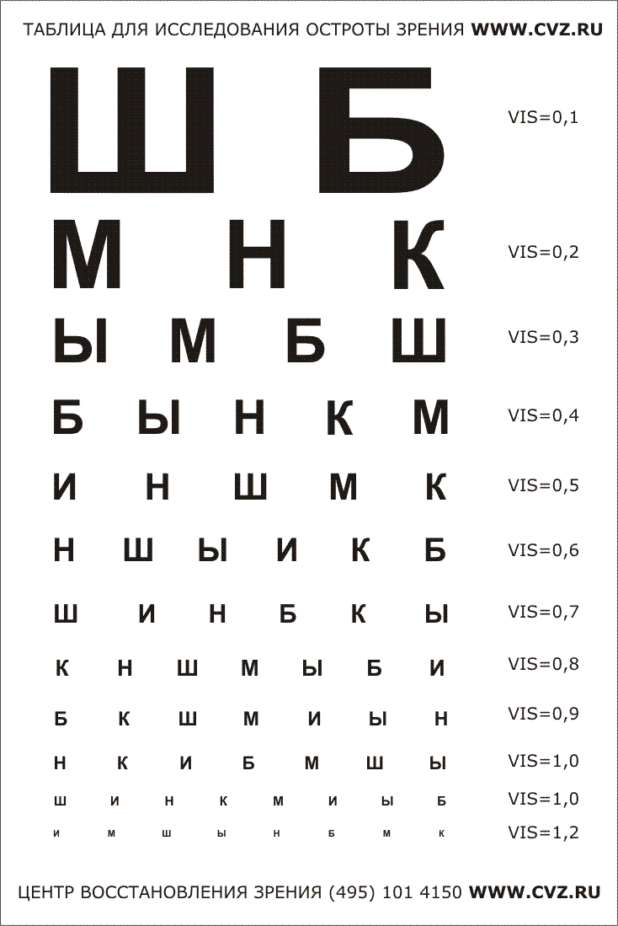
Спасибо за внимание!

Slide 14
Источники информации
http://www.medinfo.ru/sovety/oft/17.phtml
http://www.excimerclinic.ru/press/compzren/
http://med.citysakh.ru/Articles/?articleid=314
http://moyoatik.livejournal.com/639144.html
http://www.live-active.ru/health/news/2180
http://www.sunhome.ru/journal/116635
http://www.liveinternet.ru/users/3690925/
http://metalchiken.ru/kak-sohranit-zrenie-za-kompjuterom.html

